Slide 1
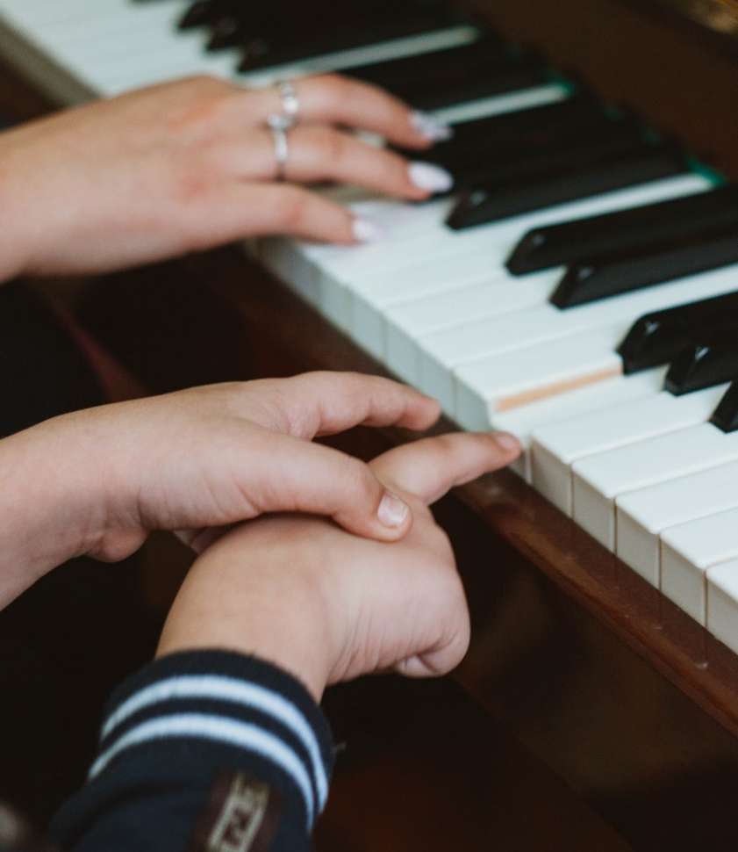
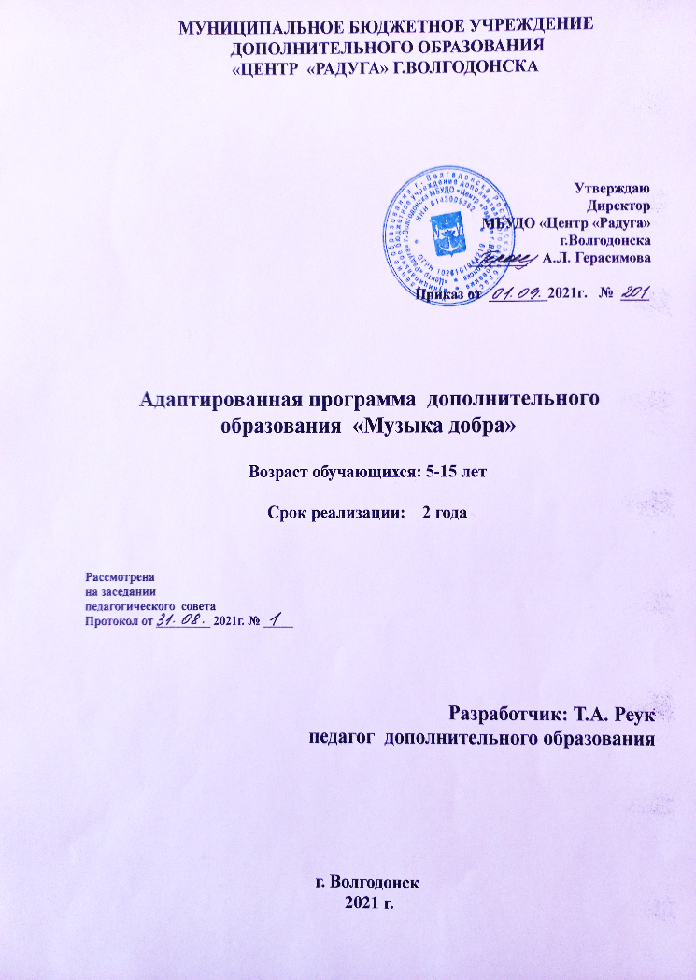
ОБЛАСТНОЙ ЭТАП ВСЕРОССИЙСКОГО КОНКУРСА ПРОФЕССИОНАЛЬНОГО МАСТЕРСТВА РАБОТНИКОВ СФЕРЫ ДОПОЛНИТЕЛЬНОГО ОБРАЗОВАНИЯ
«СЕРДЦЕ ОТДАЮ ДЕТЯМ»
АВТОРСКАЯ АДАПТИРОВАННАЯ ПРОГРАММА ДОПОЛНИТЕЛЬНОГО ОБРАЗОВАНИЯ
«МУЗЫКА ДОБРА»
Автор: Реук Т.А.,
педагог дополнительного образования
МБУДО «Центр «Радуга» г. Волгодонска

Slide 2
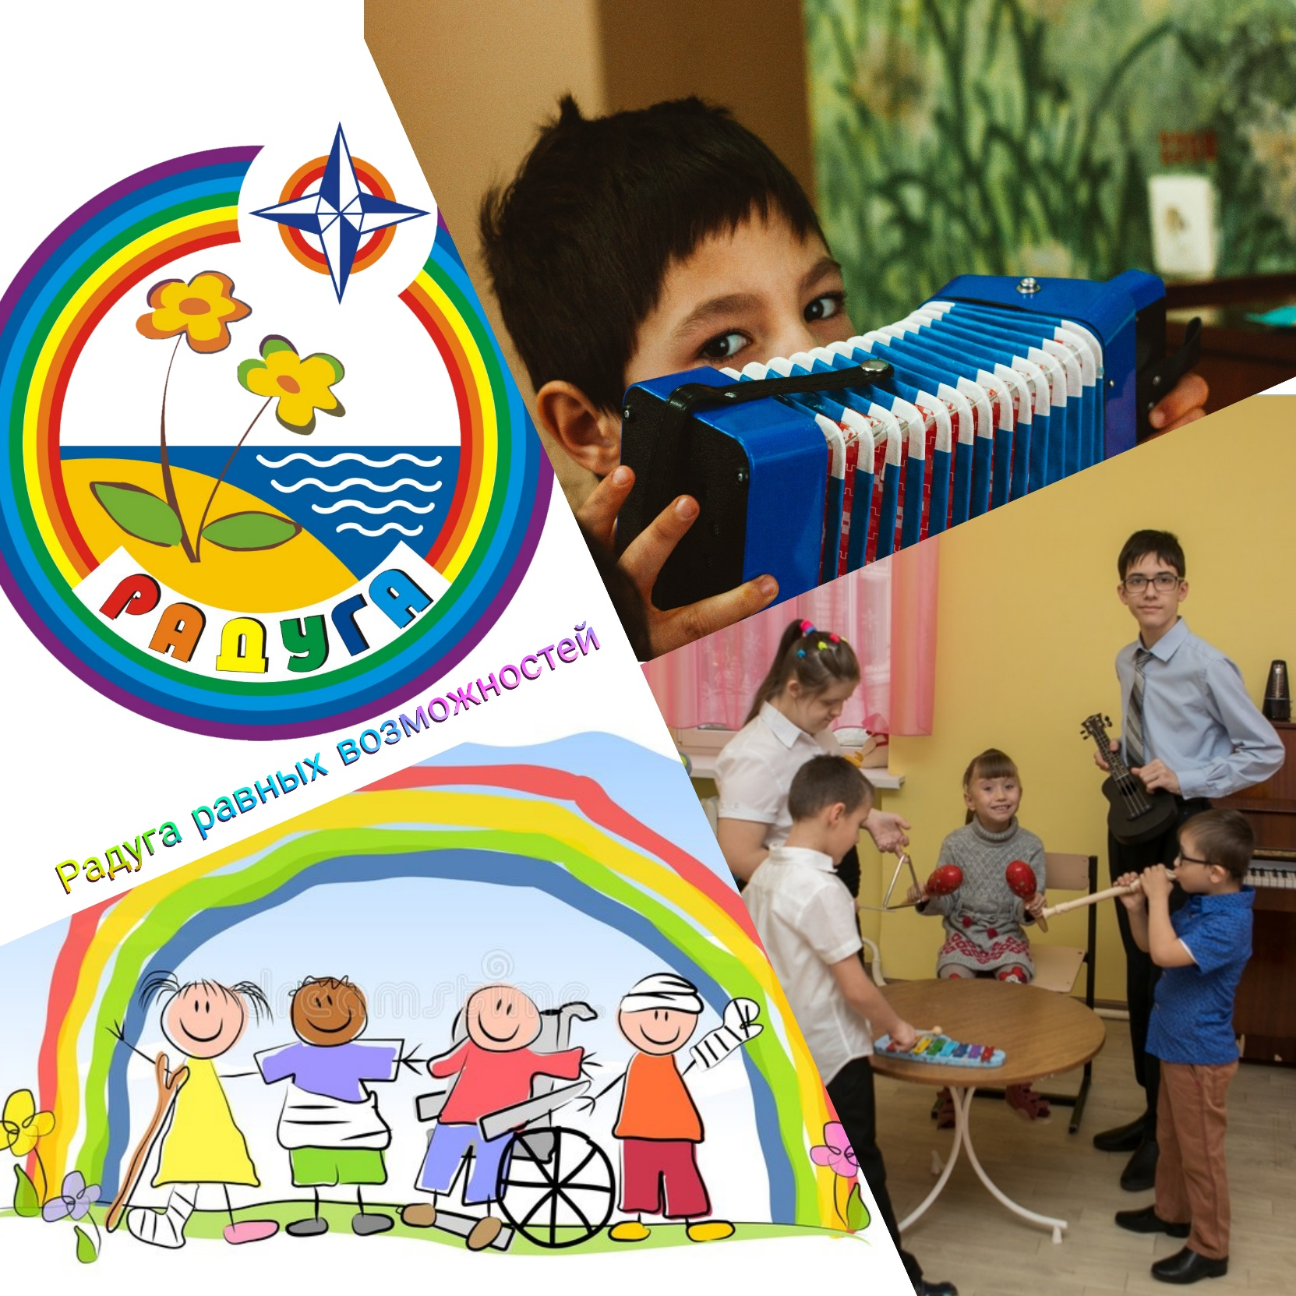

Slide 3
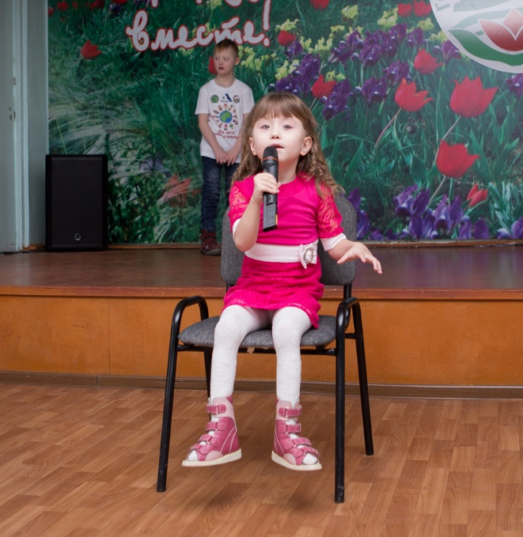
АКТУАЛЬНОСТЬ ПРОГРАММЫ
«МУЗЫКА ДОБРА»
Удовлетворение особых образовательных потребностей
Повышение эффективности индивидуальной программы реабилитации
Коррекция имеющихся нарушений в развитии
Стимуляция всестороннего развития
Выявление и поддержка музыкальных и творческих способностей
СОЦИАЛЬНО –
ПЕДАГОГИЧЕСКАЯ НАПРАВЛЕННОСТЬ

Slide 4




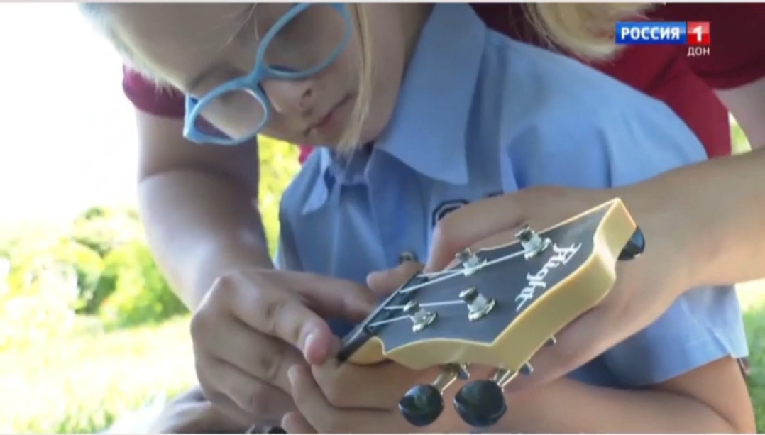

АКТУАЛЬНОСТЬ ПРОГРАММЫ
«МУЗЫКА ДОБРА»
Психологическая поддержка
Эмоциональное развитие
Речевое развитие
Интеллектуальное развитие
Социализация и адаптация
Формирование музыкальной культуры

Slide 5
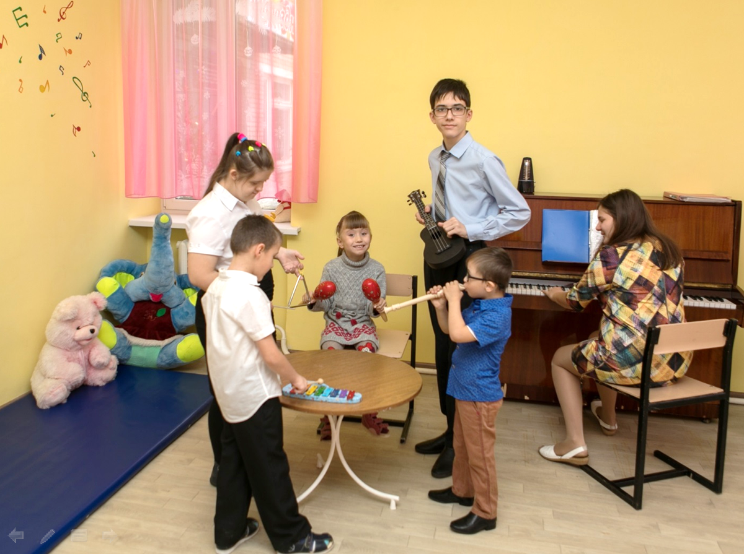
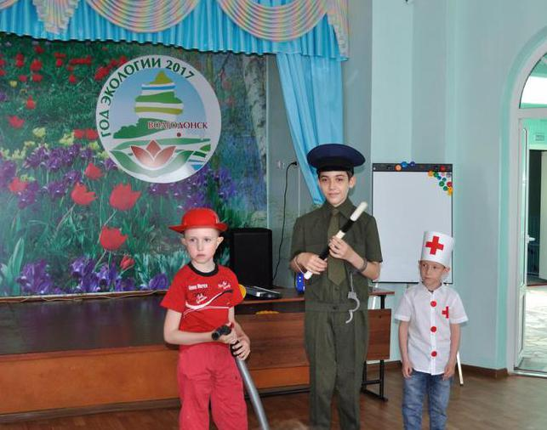
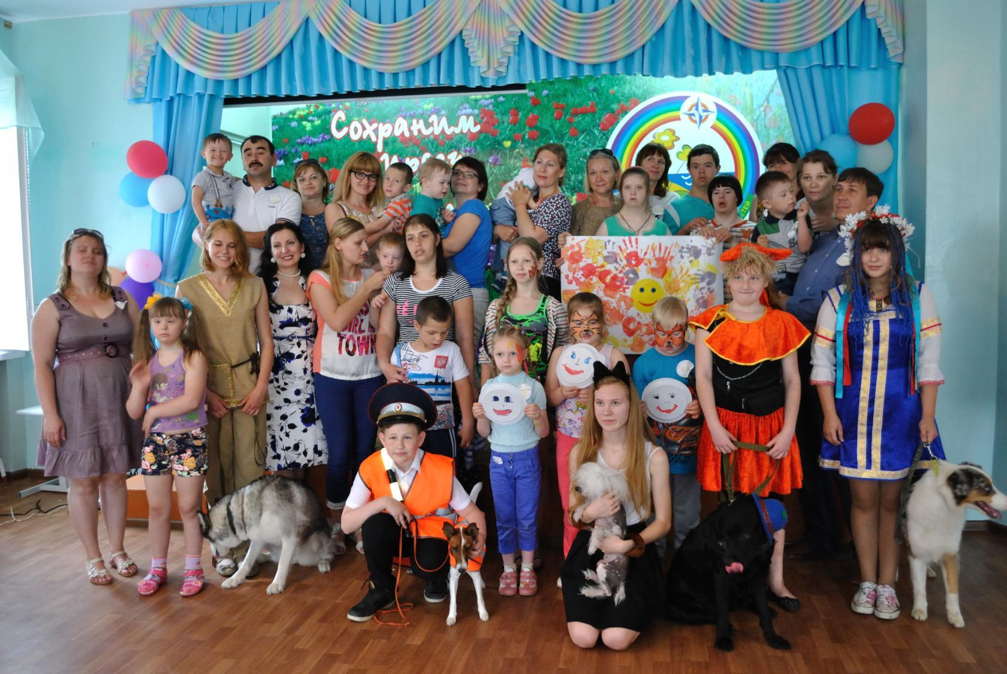

Slide 6
ОСНОВНЫЕ ПЕДАГОГИЧЕСКИЕ ПРИНЦИПЫ РАБОТЫ С УЧАЩИМИСЯ С ОГРАНИЧЕННЫМИ ВОЗМОЖНОСТЯМИ ЗДОРОВЬЯ
Комплексный подход
Вариативность видов деятельности
Динамический подход
Системный подход
Дифференцированный подход
Взаимосвязь с родителями
Создание ситуации успеха
Положительная «обратная связь»
Деятельностный подход
Целостный подход
Непрерывность коррекционного процесса
Индивидуальный подход

Slide 7

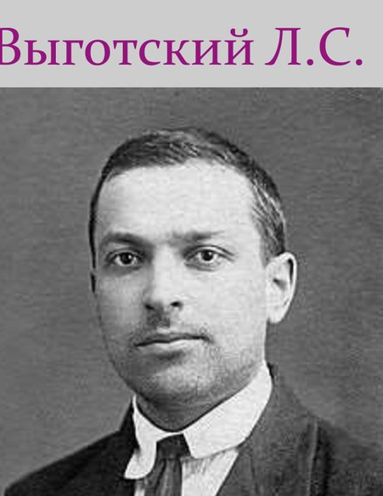
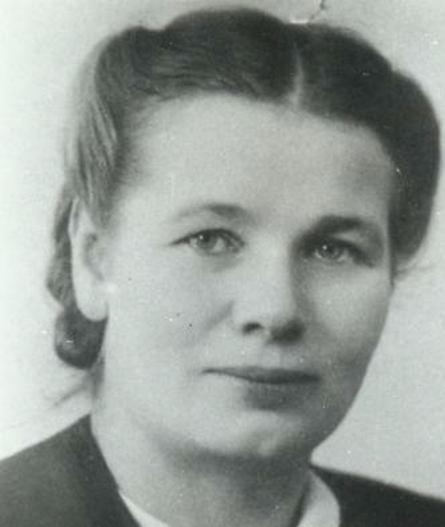
МЕТОДОЛОГИЧЕСКИЕ ОСНОВЫ ПРОГРАММЫ
Концепция личностно-ориентированного подхода в коррекционно-развивающем процессе. Л.С. Выготский
Т.А. Власова
В.А. Петровский
Психолого-педагогическое обеспечение программы
С.В. Шушарджан
А.В. Торопова
А.С. Клюев
Т.С. Овчинникова
Концепция деятельностного подхода с позиции социально-личностного развития.
Л.И. Божович
М.И. Лисина
В.В. Давыдов
Выготский Л.С.
Власова Т.А.

Slide 8
ЦЕЛЬ И ЗАДАЧИ ПРОГРАММЫ
Цель программы: создание условий для развития познавательной, психологической, эмоциональной сфер личности и творческих способностей учащегося с ограниченными возможностями здоровья / инвалидностью средствами музыкального искусства.
В области обучения:
формирование чувства музыкального ритма и темпа;
развитие тонкого музыкально-сенсорного восприятия;
овладение элементарными певческими умениями;
знакомство с основными музыкальными понятиями и инструментами;
пропедевтика обучения (педагогическая коррекция);
формирование навыков музыкальной деятельности;
В области развития:
развитие эмоциональной и коммуникативной сфер личности ребенка и его ориентации во внешнем мире;
развитие творческих и музыкальных способностей;
стимуляция психической активности, направленной на развитие восприятия, моторики и зрительно-двигательной функции;
формирование целенаправленного поведения и развитие осмысленного отношения к окружающему миру.
В области воспитания:
социализация и адаптация обучающихся к жизни в обществе;
формирование основ культуры здорового и безопасного образа жизни, укрепление здоровья обучающихся;
формирование общей и музыкальной культуры обучающихся;
содействие снижению уровня отрицательных форм поведения;
воспитание нравственных качеств личности ребенка.

Slide 9
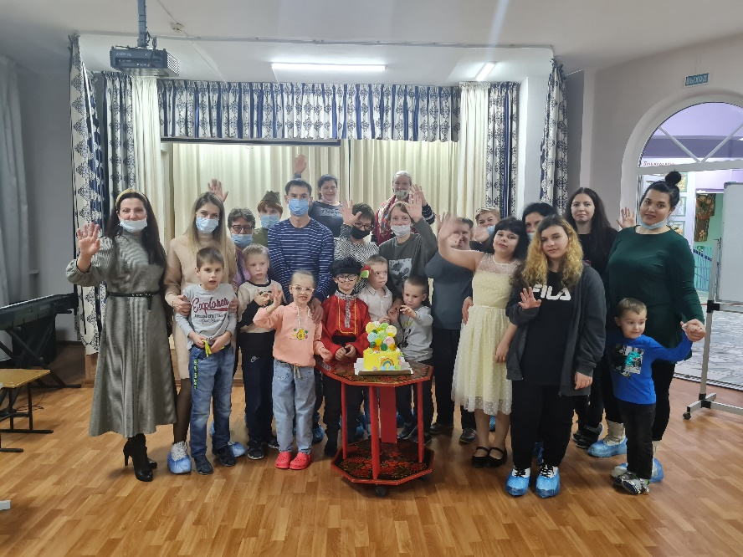
АДРЕСАТ ПРОГРАММЫ
Специфика детского контингента:
Дети, страдающие аутизмом (РАС)
Дети с синдромом СГДВ
Дети с ДЦП
Дети с синдромом Дауна
Дети с ЗПР и ментальными нарушениями
Дети с тяжелыми нарушениями речи
Адресат программы:
Учащиеся с ограниченными возможностями здоровья дошкольного и младшего школьного возраста.
Возраст обучающихся: от 5 до 10 лет.
Объем программы: 72 часа ознакомительный уровень, 72 часа базовый уровень.
Форма обучение: очная, частично – дистанционная.
Режим занятий: 2 часа в неделю. Количество обучающихся на занятии: программа реализуется в форме индивидуального обучения или в парах.

Slide 10







МЕТОДИЧЕСКОЕ ОБЕСПЕЧЕНИЕ ПРОГРАММЫ
Коммуникативные технологии
Рефлексивная технология
Традиционные технологии
Коррекционные развивающие технологии
Инновационные технологии
Игровые технологии
Здоровьесберегающие технологии

Slide 11
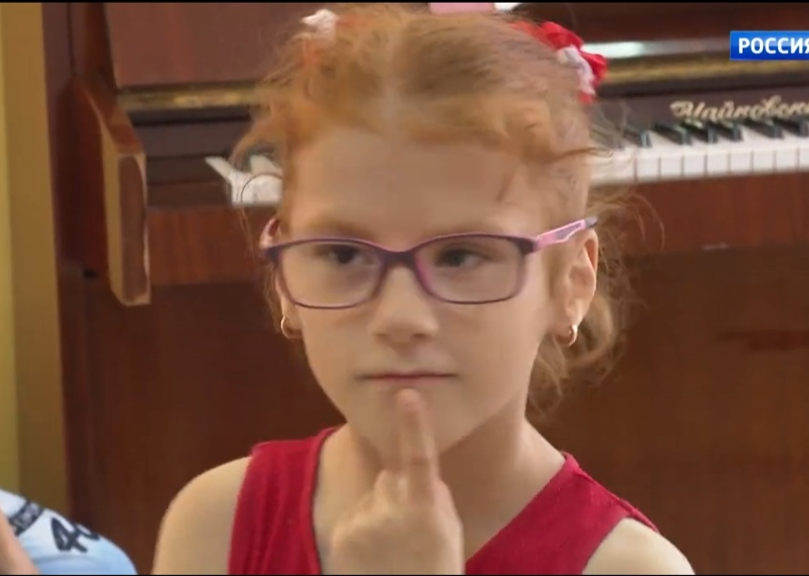
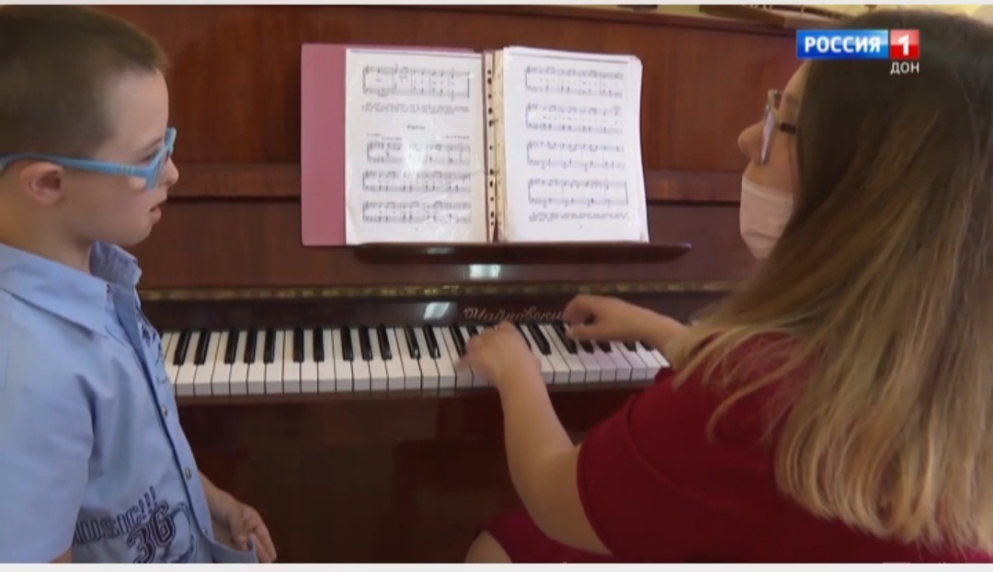
МЕТОДЫ И ПРИЕМЫ РЕАЛИЗАЦИИ ПРОГРАММЫ
Методы и приемы здоровьесберегающих технологий.
Методы формирования сознания и личностных смыслов.
Методы организации познавательной деятельности и опыта общественного поведения: методы организации учебной работы.
Методы мотивации репродуктивно-подражательной активности и познавательной деятельности.
Инновационные методы и техники нетрадиционных технологий.
Методы организации рефлексии.
Методы психологической коррекции.
Методы контроля эффективности процесса.

Slide 12
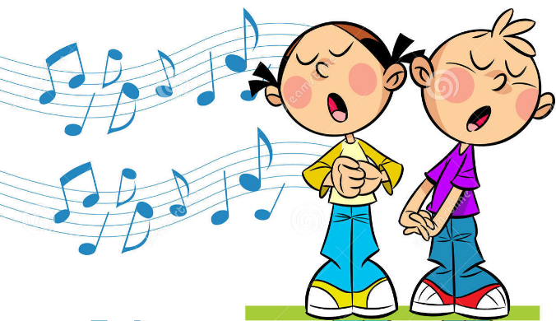
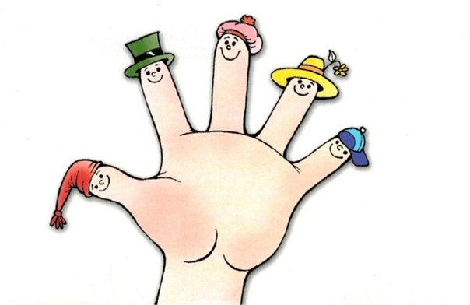

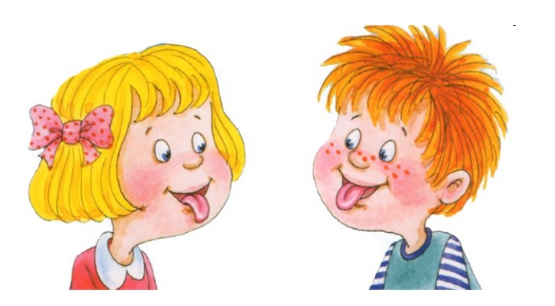

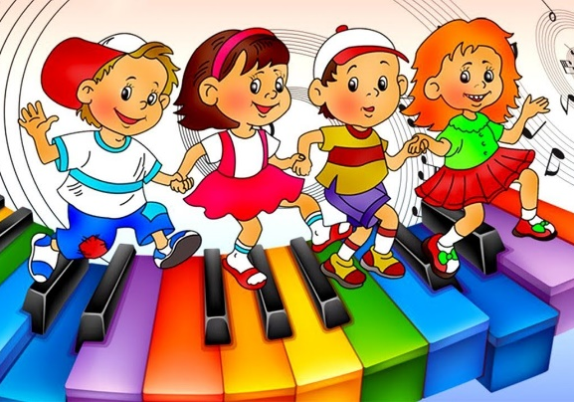

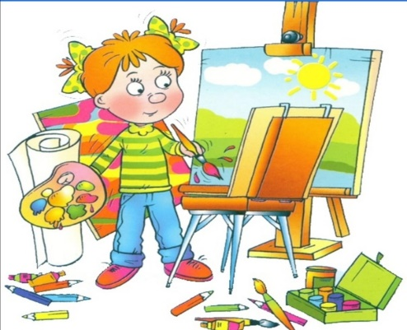
МЕТОДЫ И ПРИЕМЫ РЕАЛИЗАЦИИ ПРОГРАММЫ
Вокалотерапия
Пальчиковая гимнастика
Ритмопластика
Дыхательная и артикуляционная гимнастика
Психогимнастика
Логоритмика
Сказкотерапия
Арт - терапия

Slide 13
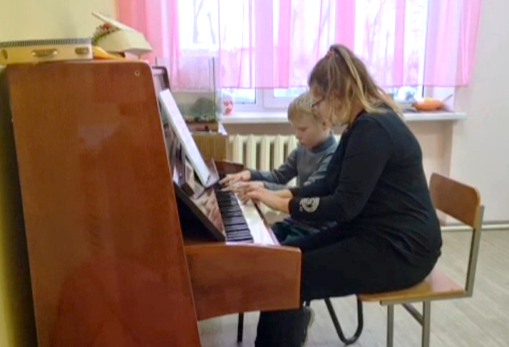
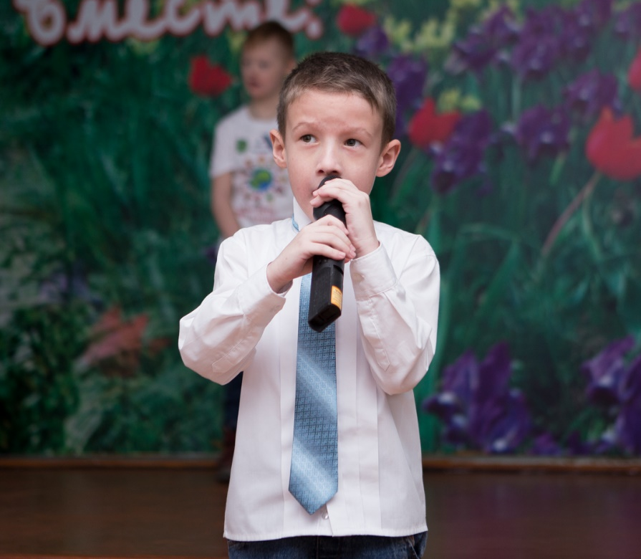
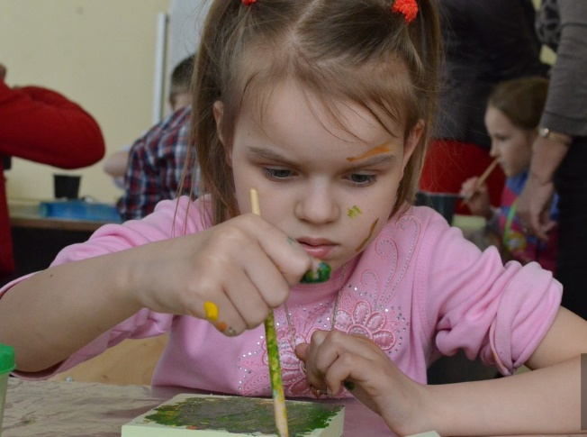
ОСНОВНЫЕ ФОРМЫ МУЗЫКАЛЬНОГО ВОЗДЕЙСТВИЯ
Рецептивная деятельность
Активная деятельность
Интегративная деятельность

Slide 14
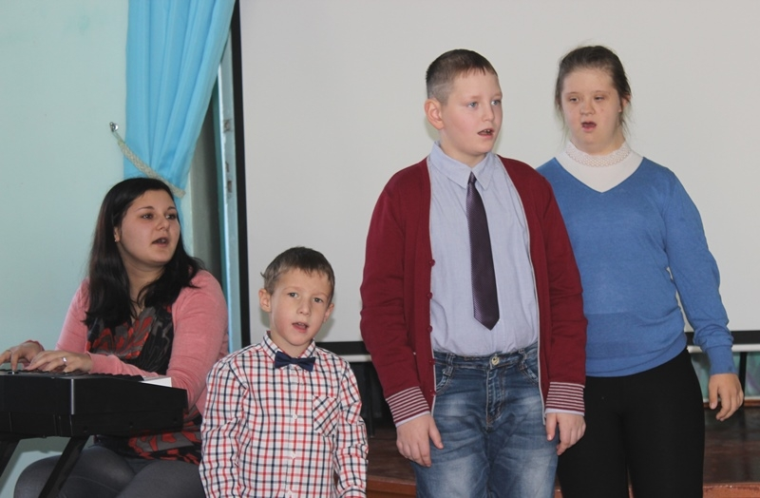
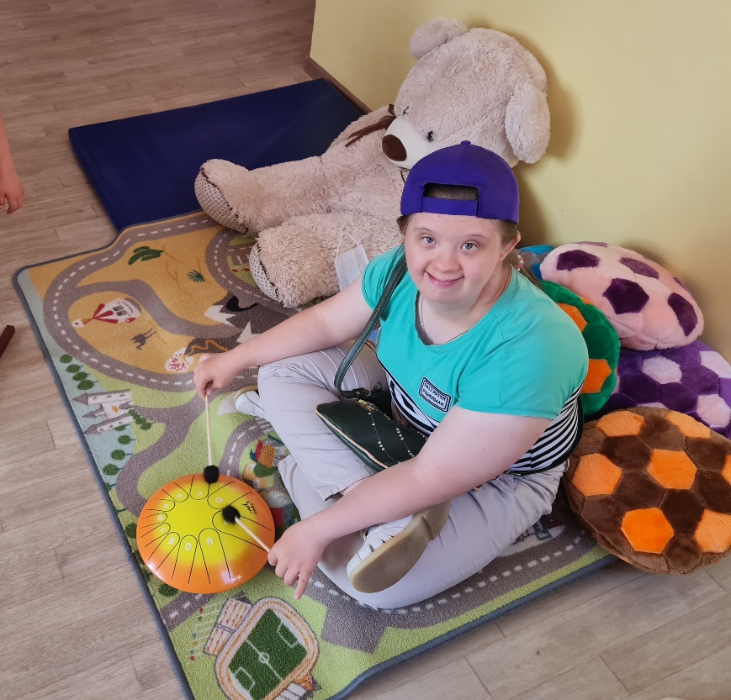
СТРУКТУРА ЗАНЯТИЙ
Приветствие. Создание положительного эмоционального настроя. Распевка.
Музыкально-ритмические движения, логоритмические упражнения.
Слушание музыки (активное и пассивное). Физкультминутка: пальчиковая или жестовая игра.
Пение, песенное творчество: вокалотерапия, артикуляционная гимнастика, дыхательная гимнастика.
Танцевальные упражнения с элементами ритмопластики.
Музыкальные игры. Арт – терапия.
Игра на музыкальных инструментах.
Психогимнастическое упражнение на релаксацию. Прощание.

Slide 15
ПЛАНИРУЕМЫЕ РЕЗУЛЬТАТЫ
К концу обучения учащиеся будут знать/иметь:
основные понятия музыкальной грамоты и теории музыки;
элементарные музыкальные навыки и умения;
музыкально-сенсорное восприятие;
положительную динамику развития основных психических процессов;
положительную динамику в развитии эмоциональной и коммуникативной сфер личности ребенка;
укрепление психологического и физического здоровья.
У учащихся будут сформированы:
музыкальная культура обучающихся, культура здорового образа жизни;
навыки музыкальной и творческой деятельности;
готовность к выступлению на публике, праздниках, концертах;
навыки общения, позитивное отношение к окружающим;
ориентация и мотивация к дальнейшему обучению;
нравственные качества личности, способности к самореализации в основных сферах жизнедеятельности;
социальная адаптация к жизни.

Slide 16
ФОРМЫ АТТЕСТАЦИИ
сбор информации о ребенке;
анкетирование родителей;
диагностика музыкальных способностей;
дневник наблюдения родителями за ребенком дома;
текущий контроль развития и поведения ребенка.
Критерии оценивания
Музыкальный модуль | Деятельностный (творческий) модуль | Личностный модуль
Знания по предмету. | Сформированность музыкальных умений и навыков. | Динамика развития, активизация личностных ресурсов.
Игры, викторины, музыкальные творческие задания. | Творческие задания: вокал, игра на инструментах, музыкальные инсценировки. | Педагогическое наблюдение, самостоятельная работа, публичное выступление.

Slide 17




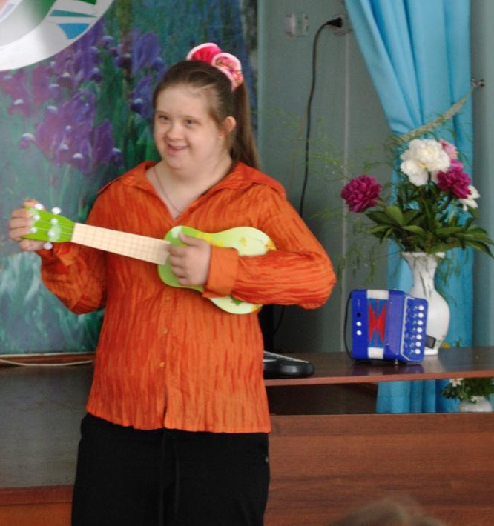
ФОРМЫ ПОДВЕДЕНИЯ ИТОГОВ РЕАЛИЗАЦИИ ПРОГРАММЫ
Этапы и сроки проведения диагностики:
I этап - вводная диагностика – сентябрь (на ознакомительном уровне);
II этап - промежуточная диагностика – декабрь;
III этап - итоговая диагностика – май
«Лист наблюдения поведения ребенка на занятии»
«Диагностика музыкальных способностей»
Анкета удовлетворенности родителей качеством образовательных услуг
«Лист результатов образовательного процесса»
Опросники, игры, викторины.
Самостоятельное участие учащегося в концертах, мероприятиях, конкурсах.
Сравнительный анализ (мониторинг) результатов.
Совместное (ребенок-педагог-родитель) оформление портфолио достижений.

Slide 18
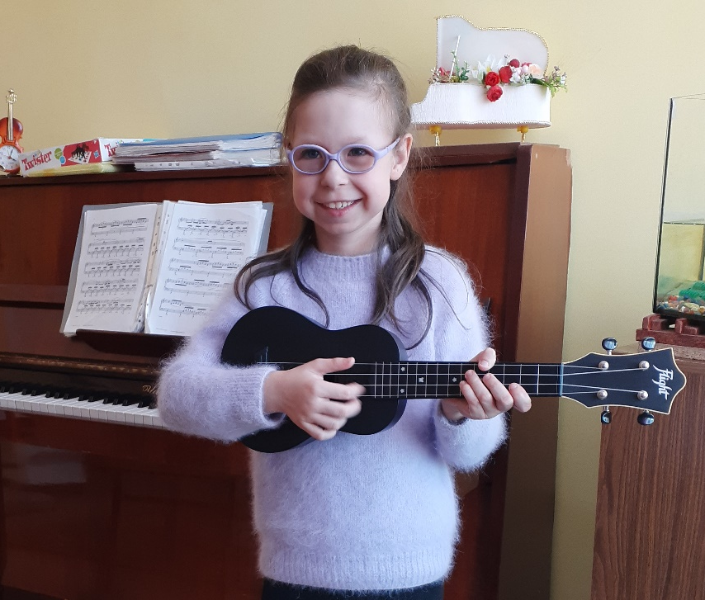
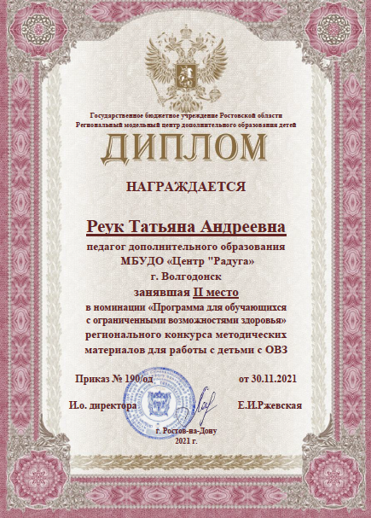

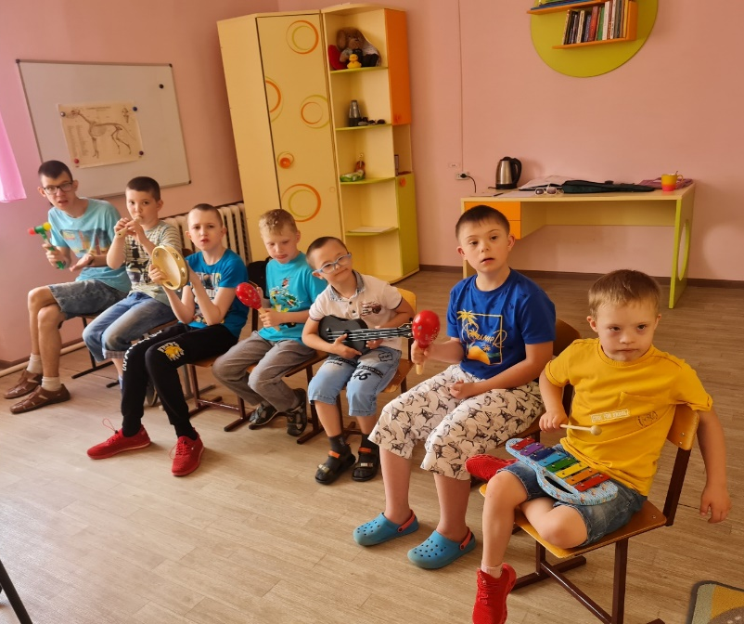
ОРГАНИЗАЦИОННО – ПЕДАГОГИЧЕСКИЕ УСЛОВИЯ
РЕАЛИЗАЦИИ ПРОГРАММЫ

Slide 19
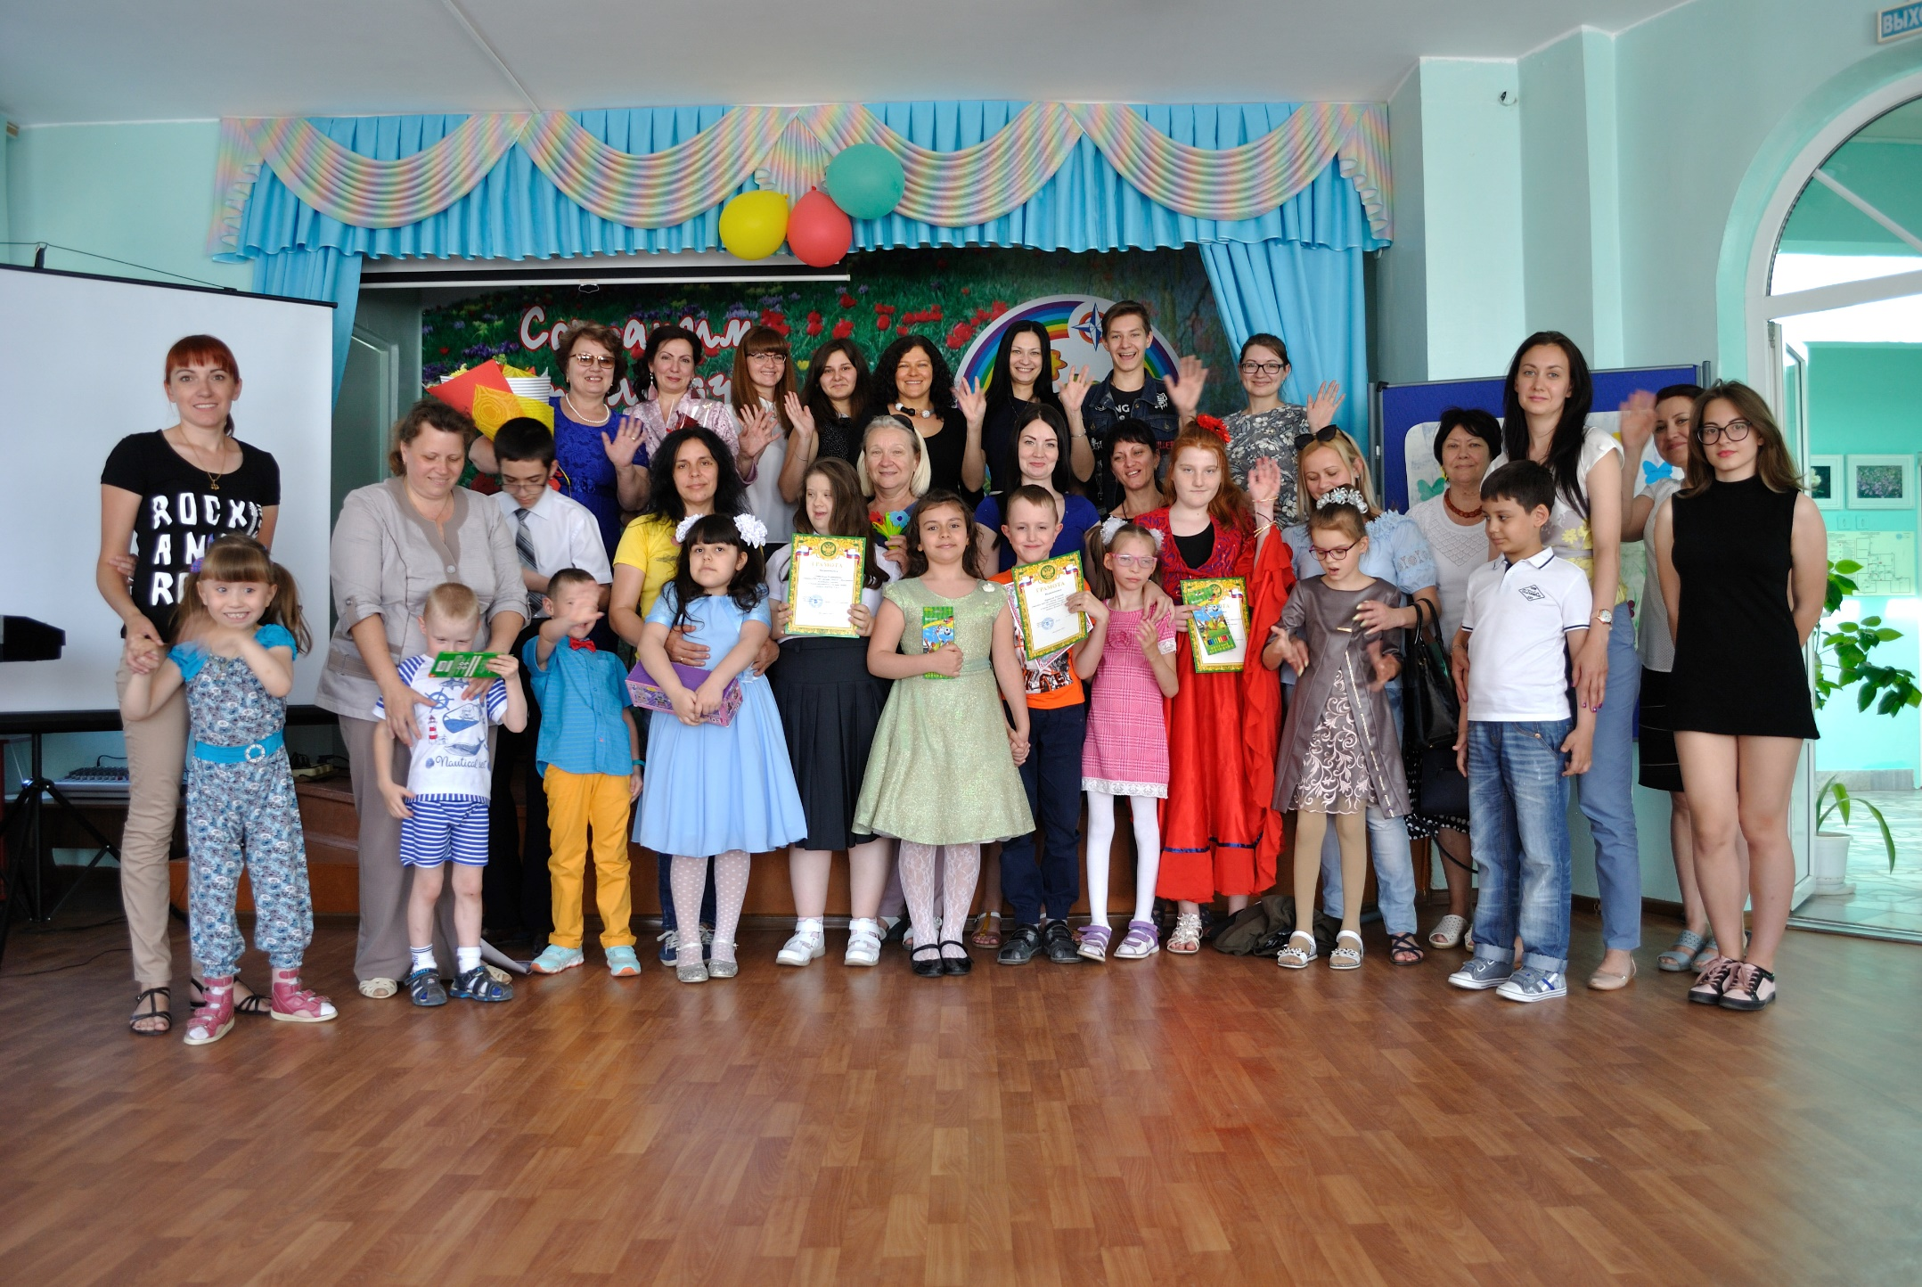
СПАСИБО ЗА ВНИМАНИЕ!

